Slide 1

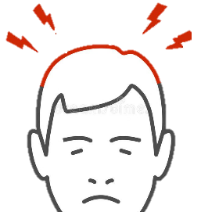



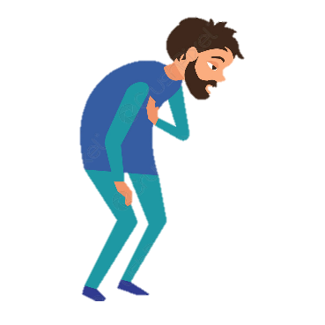
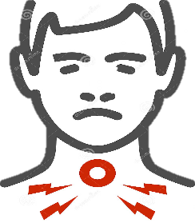







SUBDIRECCIÓN TALENTO HUMANO - GRUPO DE SEGURIDAD Y SALUD EN EL TRABAJO
VACUNACIÓN Y SOLIDARIDAD,
CLAVES PARA VENCER A LA VARIANTE ÓMICRON
EL ÓMICRON ES UNA VARIANTE COVID 19
LA IMPORTANCIA DE LA VARIANTE ÓMICRON RADICA EN SU TRANSMISIBILIDAD
EL OLFATO Y GUSTO
SE MANTINEN
DOLOR DE
CABEZA
SECRECIÓN
NASAL
SÍNTOMAS DEL ÓMICRON
FATIGA
(LEVE O SEVERA)
DOLOR DE
GARGANTA
ESTORNUDOS
MÉTODOS DE PREVENCIÓN Y CUIDADO
Vacunación
Distancia
Social
Lavado de manos
En sospecha de contagio, estar en casa
Uso de tapabocas
Ventilar los espacios
Cualquier duda será atendida por el GUSST, a través del Avantel: 3155605040, correo electrónico: seguridadysalud.scentral@inpec.gov.co

